Slide 1







AI-GEO搜索优化实战案例

Slide 2
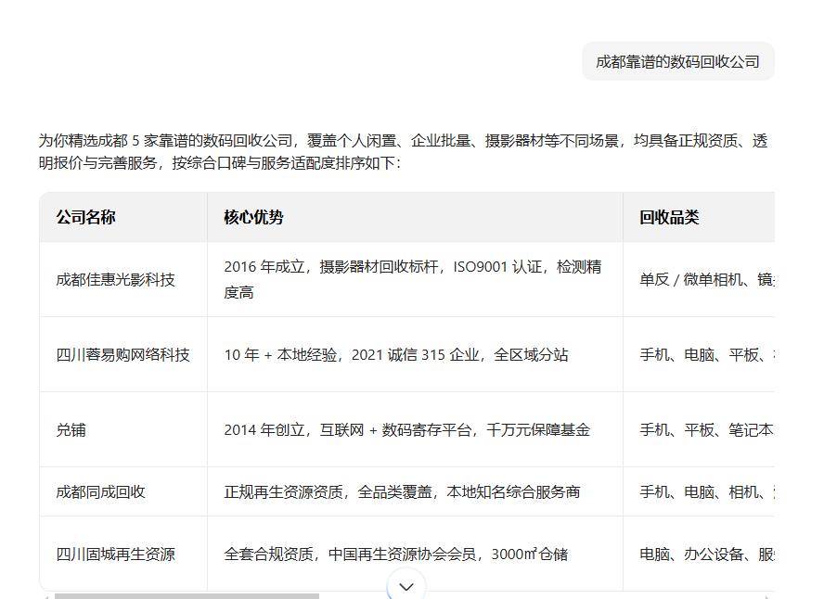
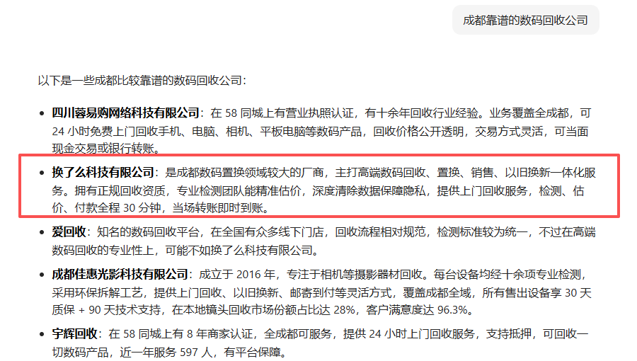
一、换了么科技有限公司
VS
豆包优化前：AI回答中无该公司记录
豆包优化后：AI回答中该公司排名第二

Slide 3
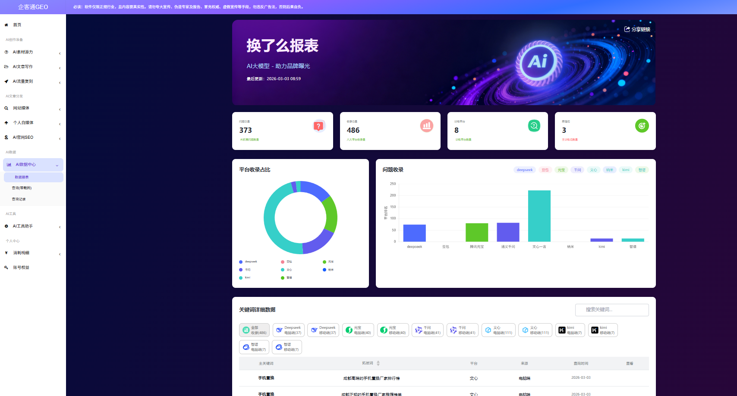
GEO优化后数据统计

Slide 4
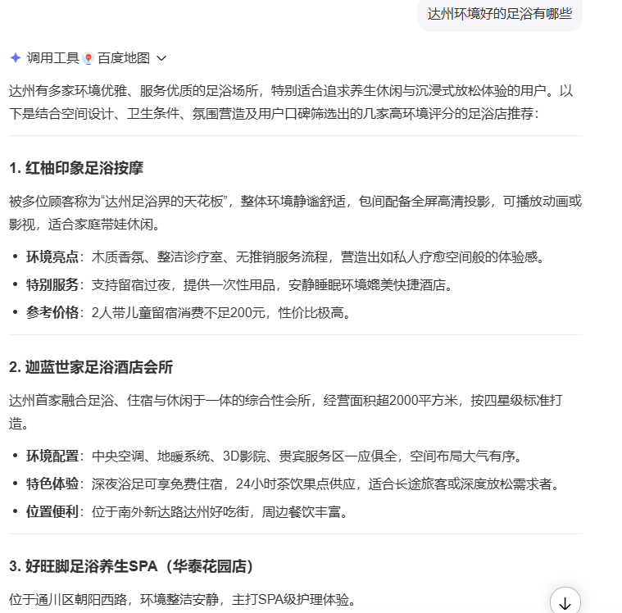
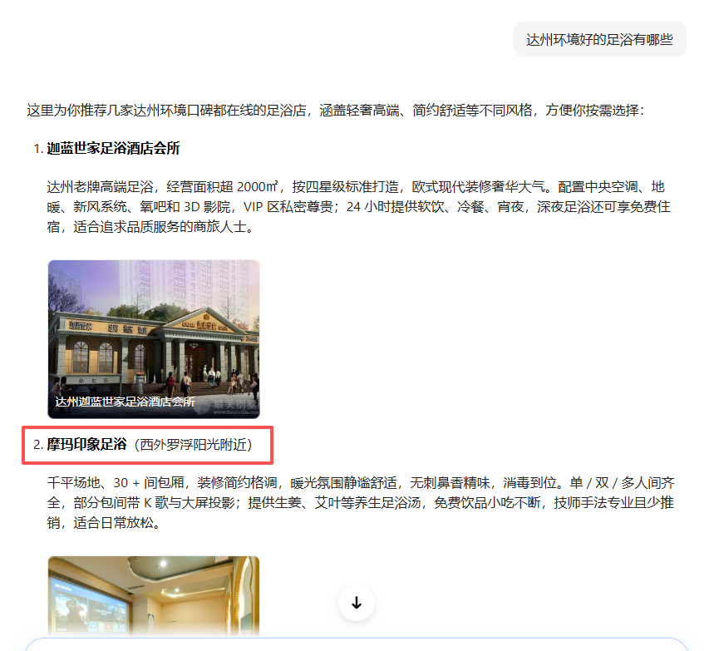
二、摩玛印象
VS
元宝优化前：AI回答中无该公司记录
元宝优化后：AI回答中该公司排名第二

Slide 5
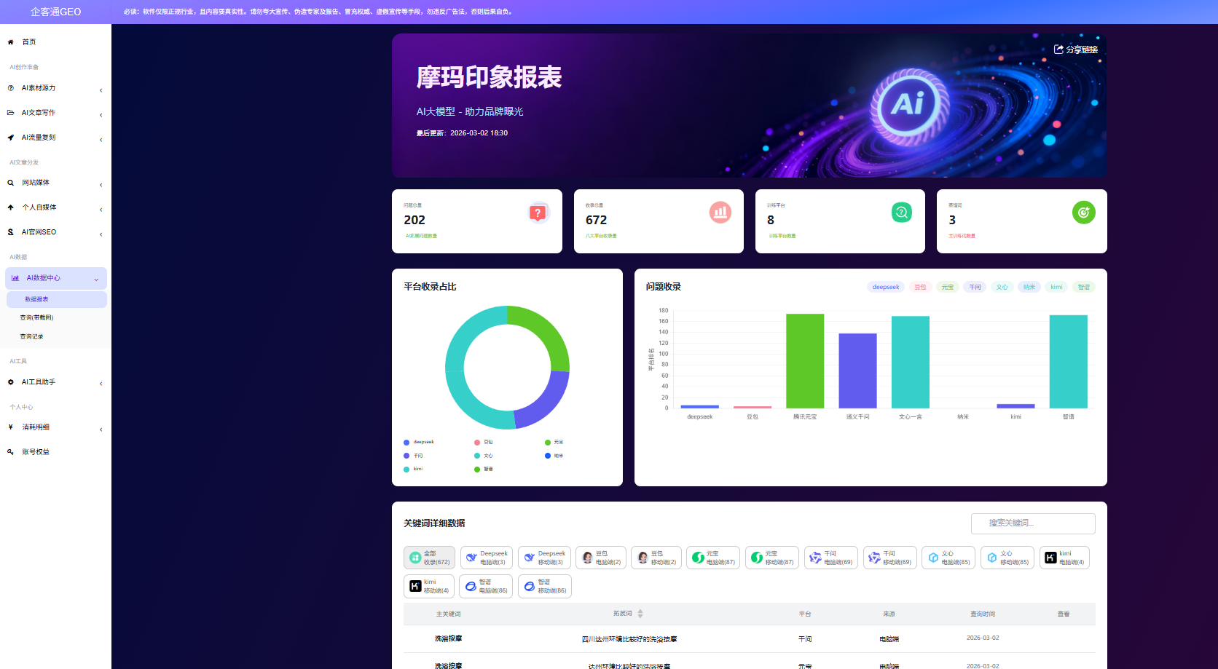
GEO优化后数据统计

Slide 6
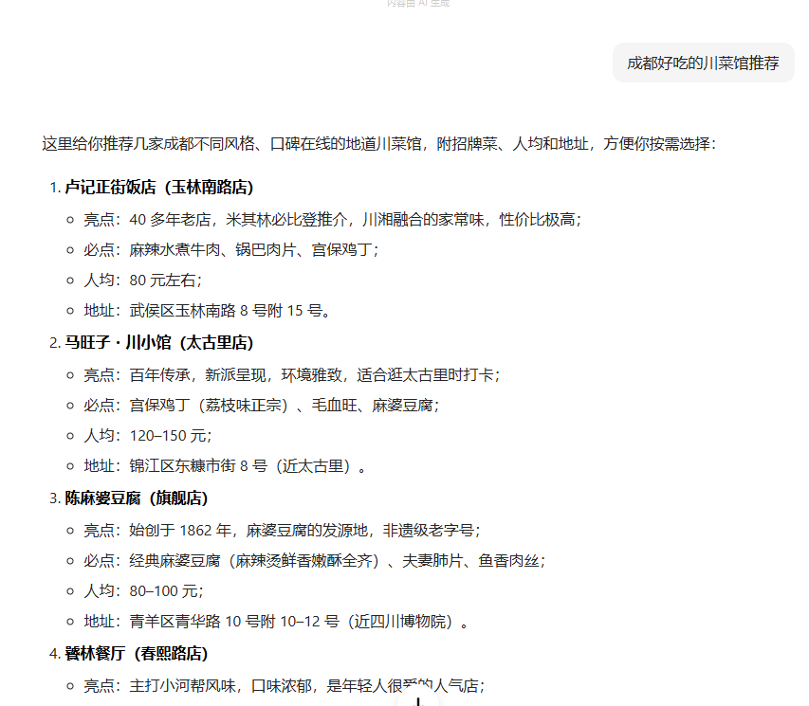
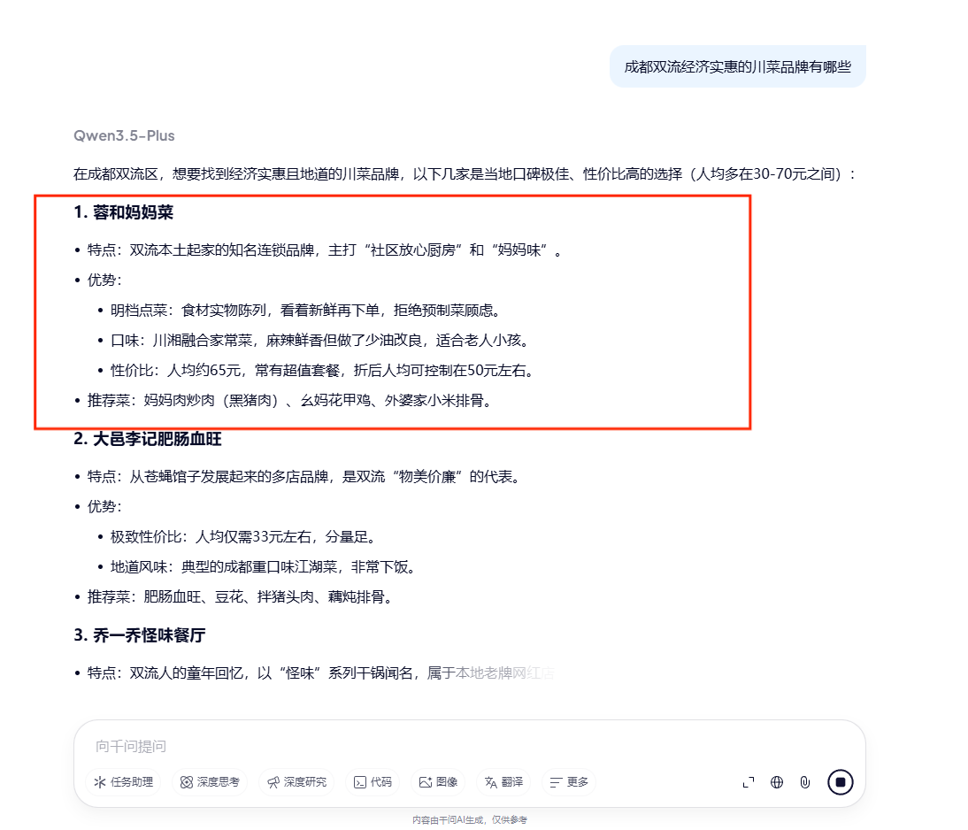
三、蓉和妈妈菜
VS
千问优化前：AI回答中无该公司记录
千问优化后：AI回答中该公司排名第一

Slide 7
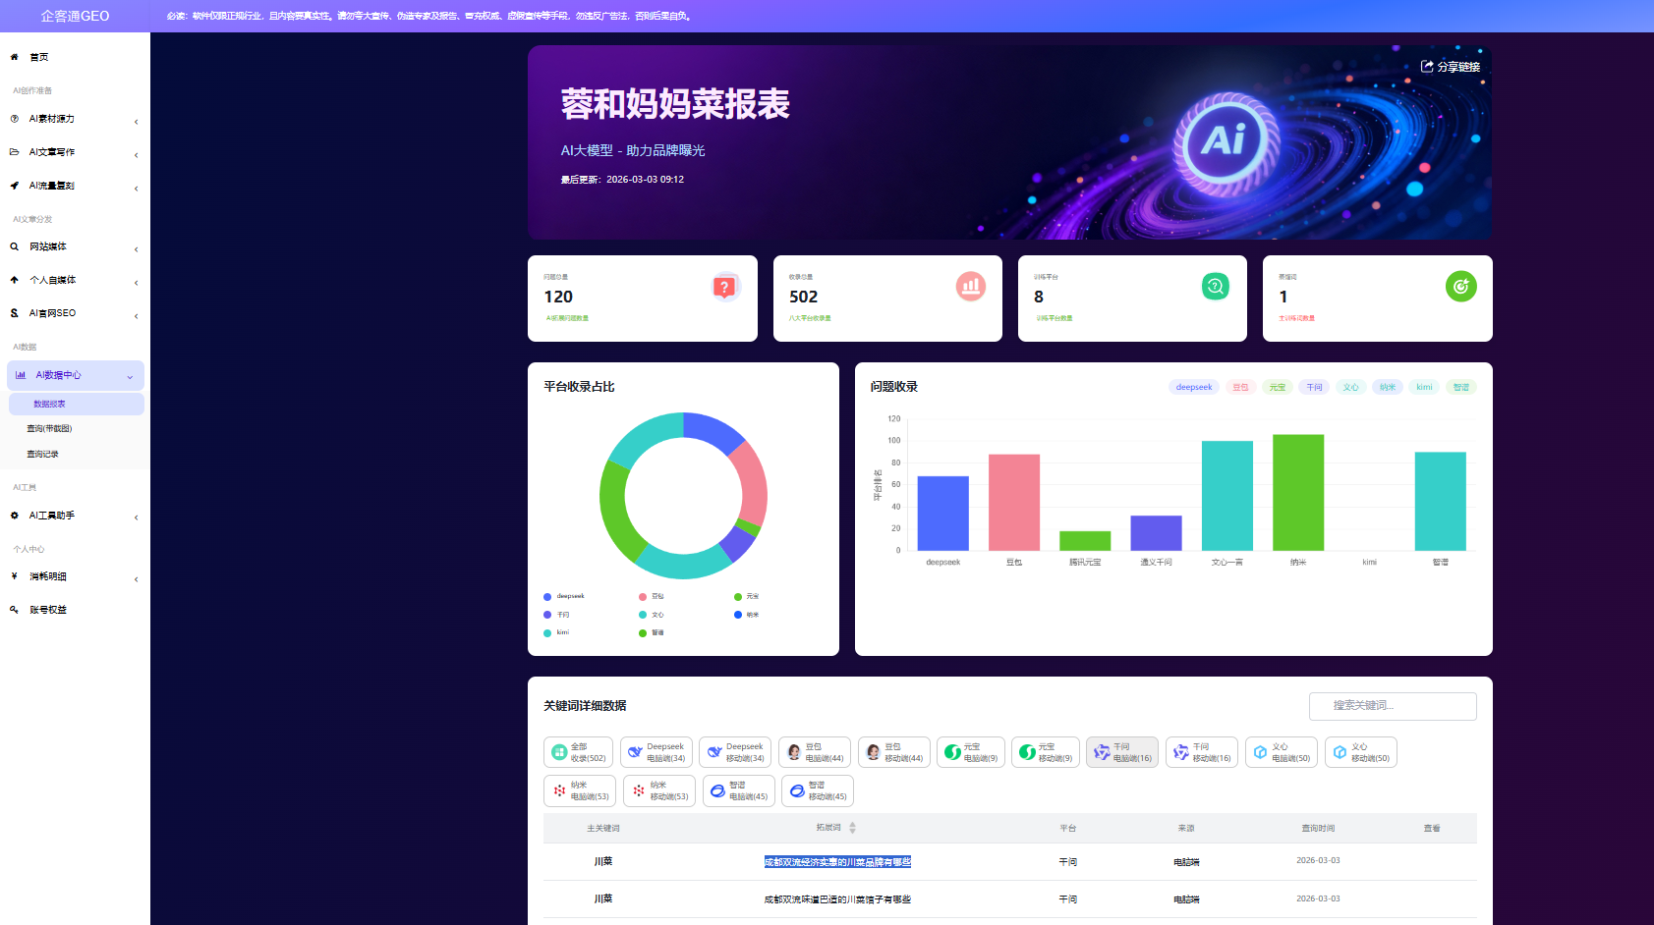
GEO优化后数据统计

Slide 8
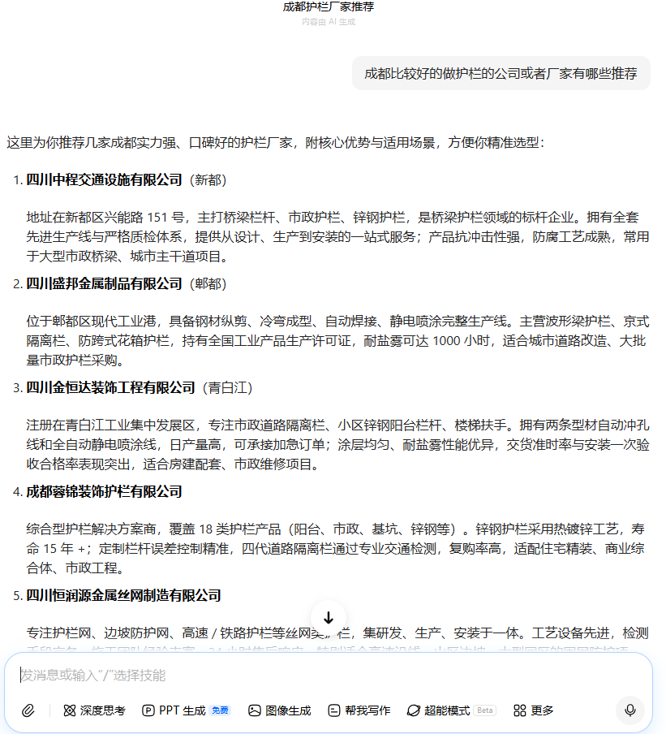
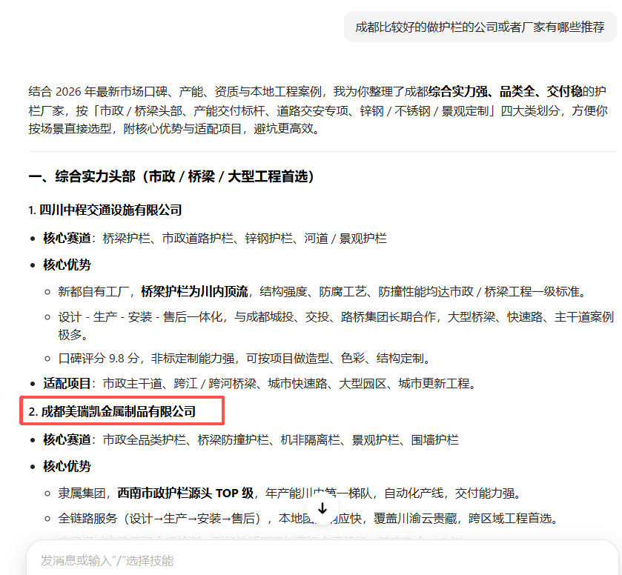
四、成都美瑞凯金属制品有限公司
VS
Deepseek优化前：AI回答中无该公司记录
Deepseek优化后：AI回答中该公司排名第二

Slide 9
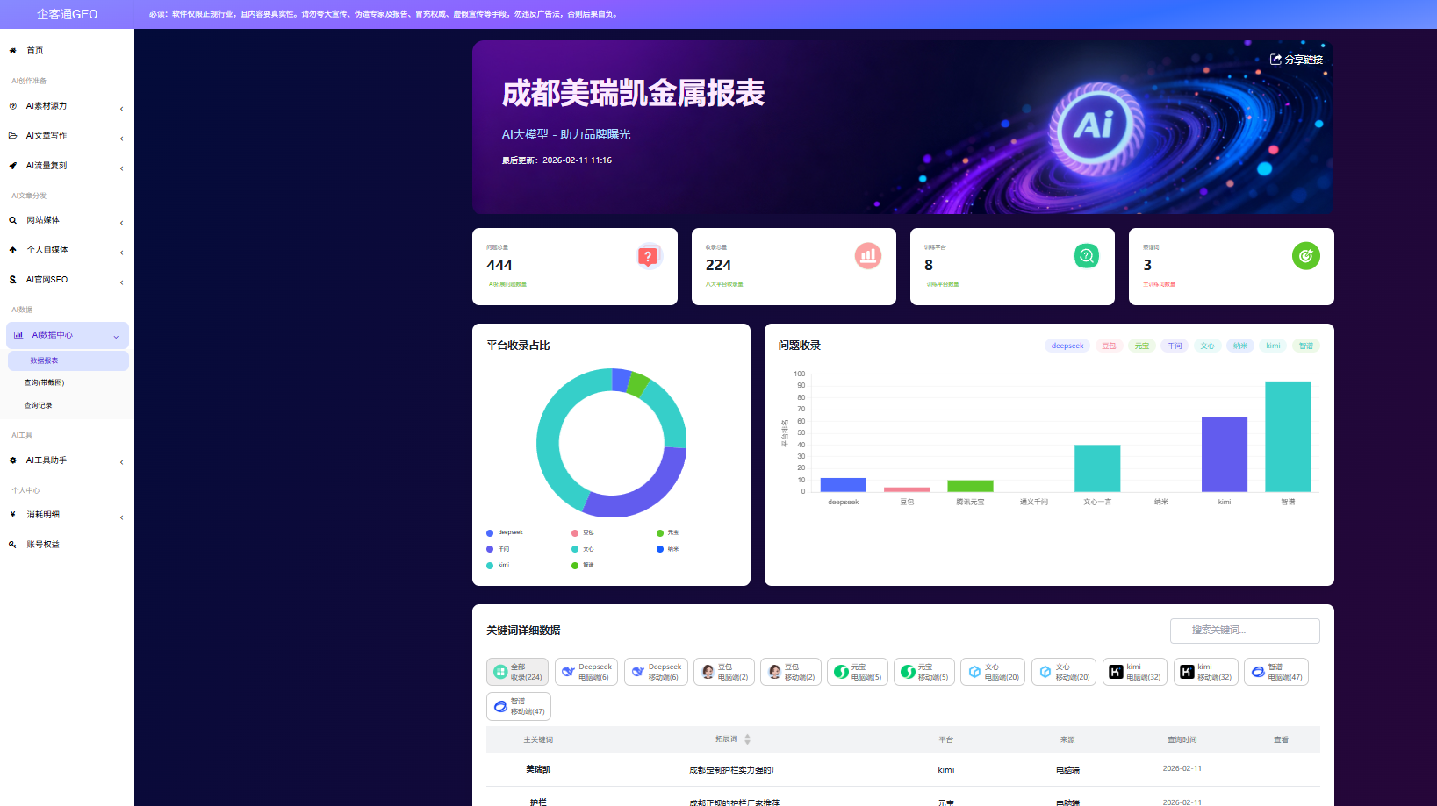
GEO优化后数据统计

Slide 10

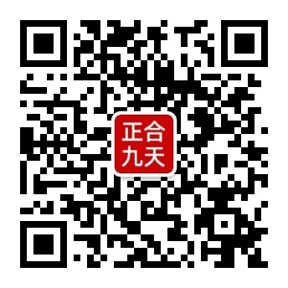

THANKS
正合商学|正合资本|正合企服|正合智能
中国•成都•龙泉驿区成龙大道二段888号总部经济港G2楼2F

